Slide 1
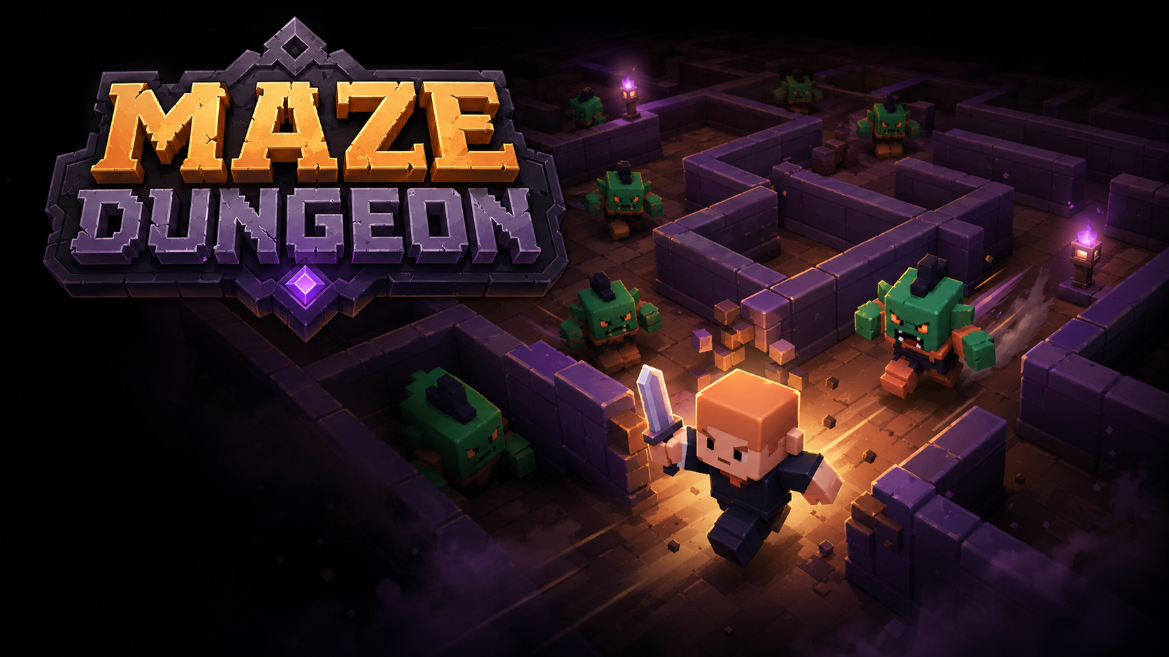
PROJECT REPORT
UnnamedGame
完整專案報告
Godot 4.6 C# 遊戲主程式、Spring Boot API、以及新補齊的管理後台已可被整理成同一個產品敘事。
3 層
42
3,210
12
產品構成
C# scripts
client entries
report chapters
Game client / API / Admin console
遊戲端 zip 中的程式腳本
zip 內檔案與資料夾項目
從玩法到整合路線圖
Source: local repo, client zip, extracted title asset
01

Slide 2
SCOPE
這個專案的價值不在單一模組，而在遊戲、服務、後台三層已經能形成閉環。
目前可展示的主體包含可執行遊戲邏輯、可被遊戲呼叫的 API，以及可管理玩家、道具、背包與管理員的後台。
01
Godot 遊戲端
02
Spring Boot 服務
03
管理後台
登入註冊、基地大廳、難度選擇、程序化迷宮、戰鬥、寶箱、金幣、背包、裝備與商人流程。
玩家認證、玩家資訊、狀態、裝備、倉庫、道具取得、消耗與移動，另含 JWT 與資料初始化。
前端頁面、管理登入、玩家管理、背包發放/移除、道具 CRUD、管理員帳號與操作紀錄。
報告主張：目前專案已具產品雛形，下一步不是重做，而是完成遊戲端 runtime 行為與後端持久化 API 的一致性。
Source: Spring Boot repository and MazeGame_Client-dev-p1.zip
02

Slide 3
ARCHITECTURE
系統架構已分層清楚，風險集中在端點契約對齊。
Godot client
Spring Boot API
Admin console
Persistence
Main.tscn
Main.*.cs
Remote repositories
Session context
Auth controllers
Player controllers
PlayerItem storage
JWT filter
static/admin SPA
Admin controllers
Admin services
Operation logs
Player
Stats
Equipment
Inventory
Item
Admin
HTTP / JSON
REST services
JPA repositories
關鍵判斷：遊戲端不是空殼。它已有狀態機與 gameplay service，只是部分倉庫、裝備、商店、結算行為仍需要後端補完。
Source: Spring Boot repository and MazeGame_Client-dev-p1.zip
03

Slide 4
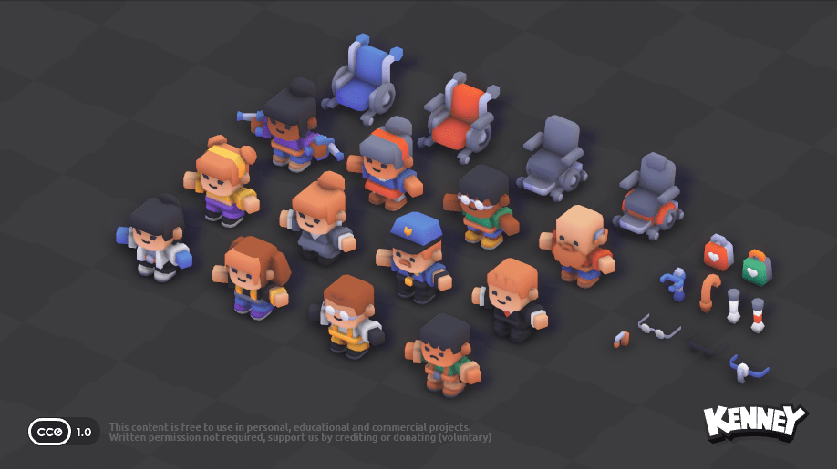
GAME FLOW
遊戲端已具完整狀態流：登入、基地、迷宮到結算。
01
02
03
04
05
06
Login
Start menu
Base hub
Difficulty
Playing
Result
JWT / player id
開始、設定、離開
床、倉庫、傳送門、商人
Easy / Normal / Hard / Hell
探索、戰鬥、拾取、倒數
Success / Timeout / revive
UI 狀態完整度
登入到結算具主流程
遊戲端 `_apiBaseUrl` 指向 127.0.0.1:8080/api/，報告可自然銜接 Spring Boot 測試環境。
後端保存完整度
runtime 結算仍待擴充
展示可說明性
流程清楚，可做報告展示
Source: scripts/Main.cs, Main.Auth.cs, Main.BaseHub.cs, Main.UI.cs
04

Slide 5
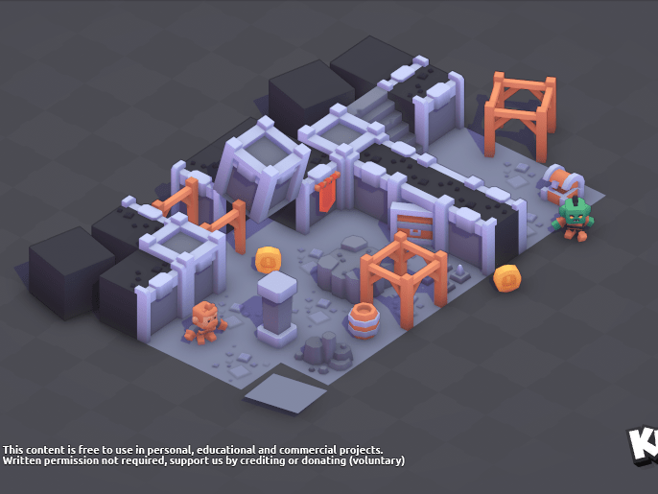
GAMEPLAY
迷宮玩法的主體已成立：生成、探索、遭遇、掉落與回收構成核心循環。
DFS maze
MazeWidth / MazeHeight
ExtraLoopChance
Rooms
special rooms
chest rooms
Run systems
fog / minimap
sprint / jump
Encounters
monsters
combat cooldown
報告解讀：這不是單關卡 hard-code，而是具有可調參數的程序化地城框架。
Rewards
coins
chests
drops
Source: scripts/DungeonGenerator.cs, Main.LocalGameplay.cs, Main.Inventory.cs
05

Slide 6
ECONOMY
道具、背包、裝備與商人流程已設計成長期留存循環，但仍需要後端完成持久化。
A
取得
B
整理
C
強化
D
回收
擊敗敵人、開寶箱、拾取掉落物與金幣。
背包格、倉庫、快捷欄與消耗品。
武器、頭部、胸甲、盾牌、鞋子等裝備槽位。
販售、丟棄、結算更新。
已存在於遊戲端
待由後端收斂
本地 ItemPrototype、ItemStack、Quickbar、Inventory UI、Storage chest、Merchant interaction。
sell / equip / unequip / drop / hotkey / merchant / settlement / item catalog 等正式端點與資料表契約。
Source: Main.LocalGameplay.cs, Main.UI.cs, RemotePlayerRepository.cs, missing API.txt
06

Slide 7
BACKEND
後端已覆蓋登入、玩家資訊、倉庫與管理操作，足以支撐第一版測試。
Player auth
Player profile
Game storage
Admin
login
register
lobby
stats
equipment
storage
gain
consume
move
login
players
inventory
items
accounts
logs
資料域：Player、PlayerStats、PlayerEquipment、Inventory、PlayerItem、Item、Admin、OperationLog。
Source: src/main/java/com/javaclass/game/controller and model packages
07

Slide 8
ADMIN
管理後台前端已補齊，並補上可視化管理 API。
管理登入
已可用
JWT 登入、menuList、localStorage session
玩家管理
已可用
查詢、更新帳號資訊、狀態啟停
背包管理
已可用
依玩家查倉庫、發放、移除、操作紀錄
道具管理
已可用
列表、查詢、新增、更新、刪除
帳號管理
已可用
管理員列表與新增
操作紀錄
已可用
管理行為可查詢
後台頁面位於 static/admin，Spring Boot 以 /admin forward 進入 SPA。測試帳號可由 init.admin.account / password 設定。
Source: static/admin, Admin*Controller, Admin*Service, OperationLog
08

Slide 9
GAP MATRIX
剩餘未實作不是全面空缺，而是集中在遊戲 runtime 系統的 API 契約。
登入 / 註冊
Lobby / Stats
Storage list / move / consume
已可用
client 與 backend 端點已對應
已可用
可讀取玩家摘要與能力值
部分完成
新 repository 已部分轉接後端
Equipment
Sell / Drop
Hotkey / Quickbar
部分完成
欄位相容處理存在，但 equip/unequip 端點待補
待補齊
client 有呼叫意圖，後端缺正式流程
待補齊
遊戲 UI 已有概念，尚未持久化
Merchant / Shop
Monster / Item catalog
Run settlement
待補齊
基地互動已在，商品 API 待建
待補齊
目前多由本地設定支撐
待補齊
金幣、死亡、過關後資料回寫待補
Source: API.txt, missing API.txt, RemotePlayerRepository.cs, Spring controllers
09

Slide 10
VERIFICATION
目前測試策略已能支撐後台與 API 驗證，遊戲端則需要補上端到端情境測試。
Spring Boot 啟動
已可連上 /admin
建議驗證順序
Maven test
已以 H2 profile 驗證
1. 後端 test profile 啟動
2. Admin 登入與 CRUD smoke test
3. Godot client 登入註冊
4. 進入基地與迷宮
5. 背包、裝備、結算 API 對照
6. 將缺口轉成 issue / sprint backlog
Admin smoke test
登入與管理頁面可測
Client live run
尚未以 Godot runtime 實機截圖
這份報告已將測試焦點從「有沒有頁面」推進到「遊戲行為是否可由後端保存」。
Source: local mvn test result, /admin connectivity, code inspection
10

Slide 11
ROADMAP
後續補齊應分三階段：先對齊契約，再補經濟，再做內容配置化。
Phase 1
Phase 2
Phase 3
API parity
Economy persistence
Content operations
equip / unequip / transfer / drop / sell
統一 request/response DTO
補 client adapter 測試
merchant / shop / item price
run settlement / coin update
hotkey 快捷欄保存
item catalog
monster/chest config
後台內容配置與批次匯入
優先原則：先讓玩家行為能被保存與回放，再擴充道具、怪物與營運內容。
Source: Spring Boot repository and MazeGame_Client-dev-p1.zip
11

Slide 12
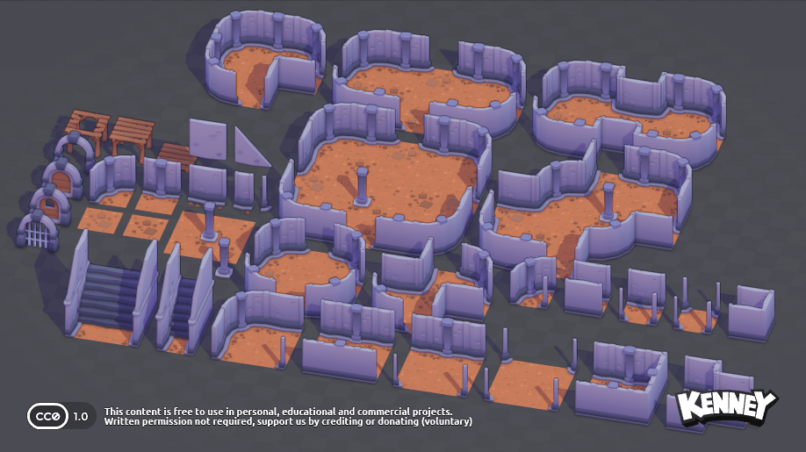
CLOSE
結論：專案已能被完整展示，下一個里程碑是把遊戲成果真正寫回服務端。
可展示
遊戲端有完整主流程，後台可連線測試，API 支撐第一版資料操作。
可管理
玩家、背包、道具、管理員與操作紀錄已進入後台管理面。
可延伸
剩餘缺口集中，能轉成明確 sprint backlog，而非架構重做。
建議報告口徑
這是一個已具 playable prototype 與管理營運雛形的地城迷宮專案，現階段應聚焦 API parity 與 runtime persistence。
Source-backed report built from local repository and supplied game client archive
12

